Slide 1

Ecuación Simétrica de la Recta
a Partir de su Gráfica
Profesor Moisés Grillo
Derechos Reservados
Prohibida su publicación, distribución o venta sin permiso escrito del autor
videosdematematicas.com

Slide 2
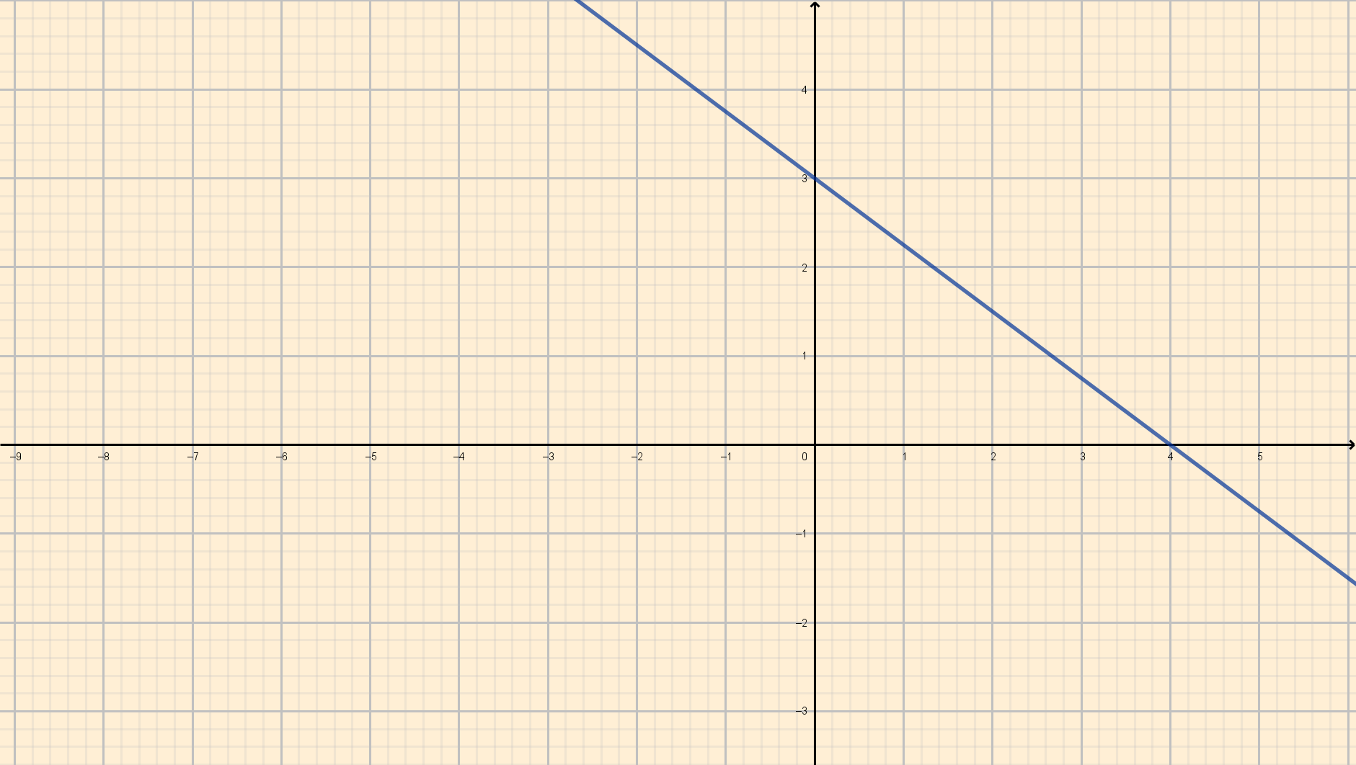
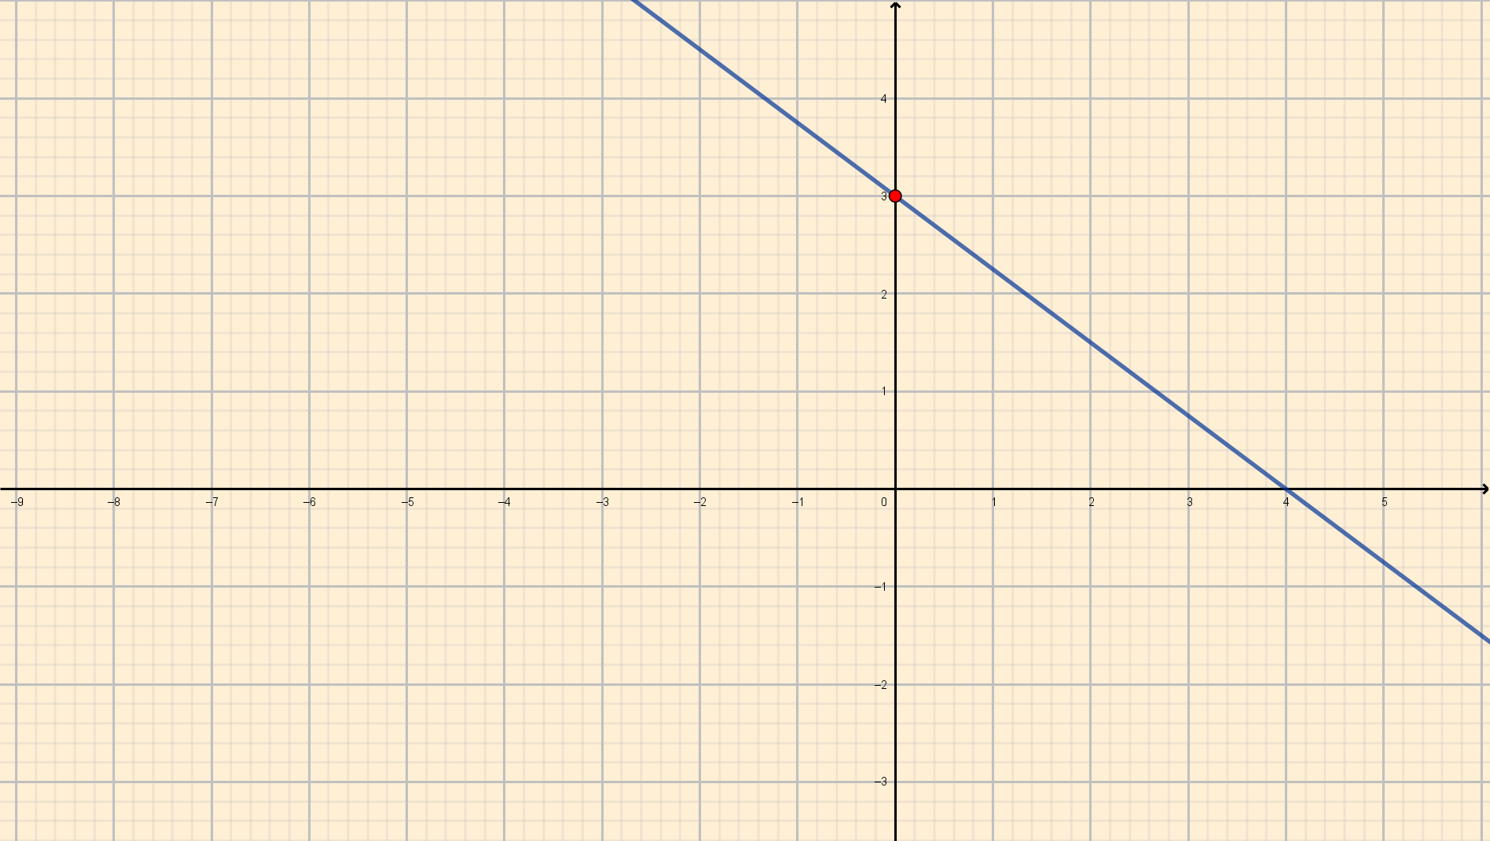
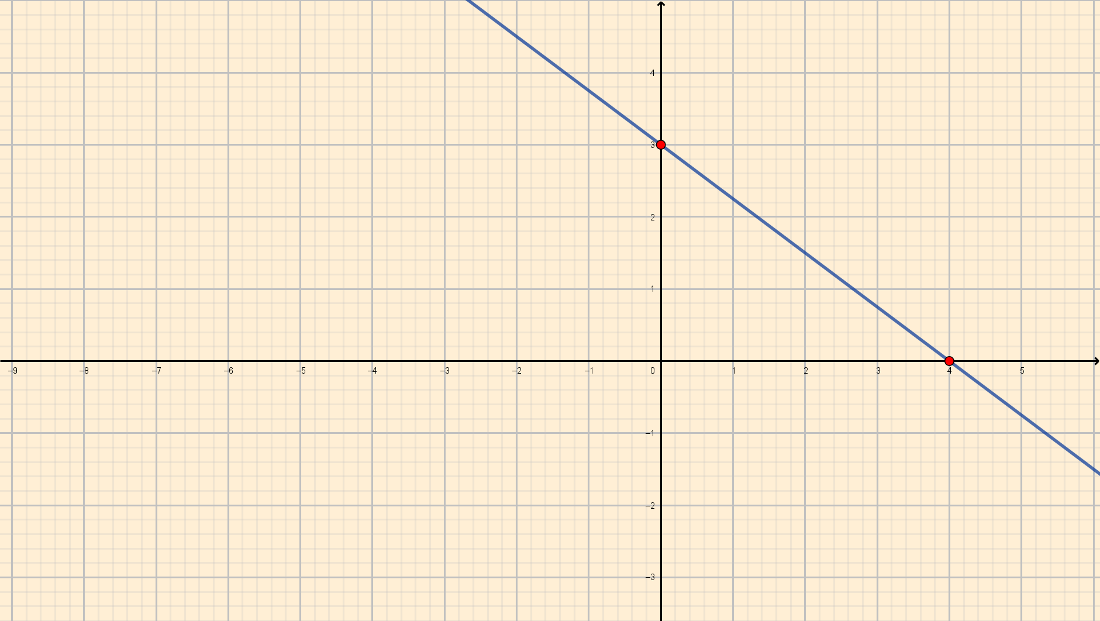




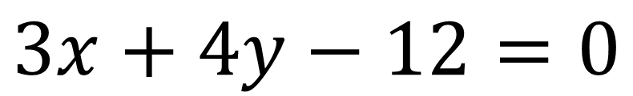




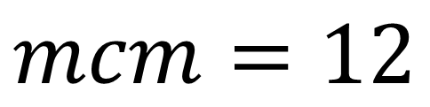


$$\frac{x}{a}+\frac{y}{b}=1$$
$$\frac{x}{a}+\frac{y}{b}=1$$
$$b=3$$
$$\frac{x}{4}+\frac{y}{3}=1$$
$$mcm=12$$
$$3x$$
$$+$$
$$4y$$
$$=$$
$$12$$
$$a=4$$
$$3x+4y−12=0$$
videosdematematicas.com

Slide 3
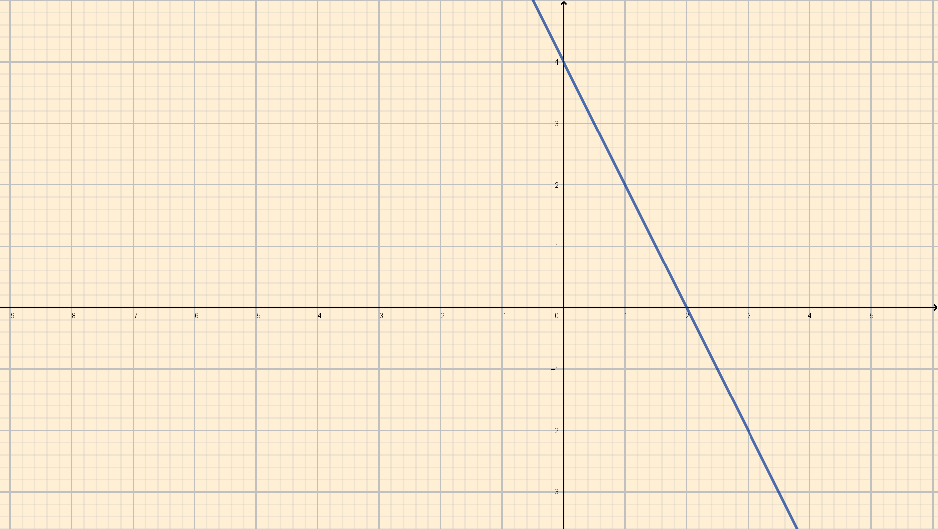
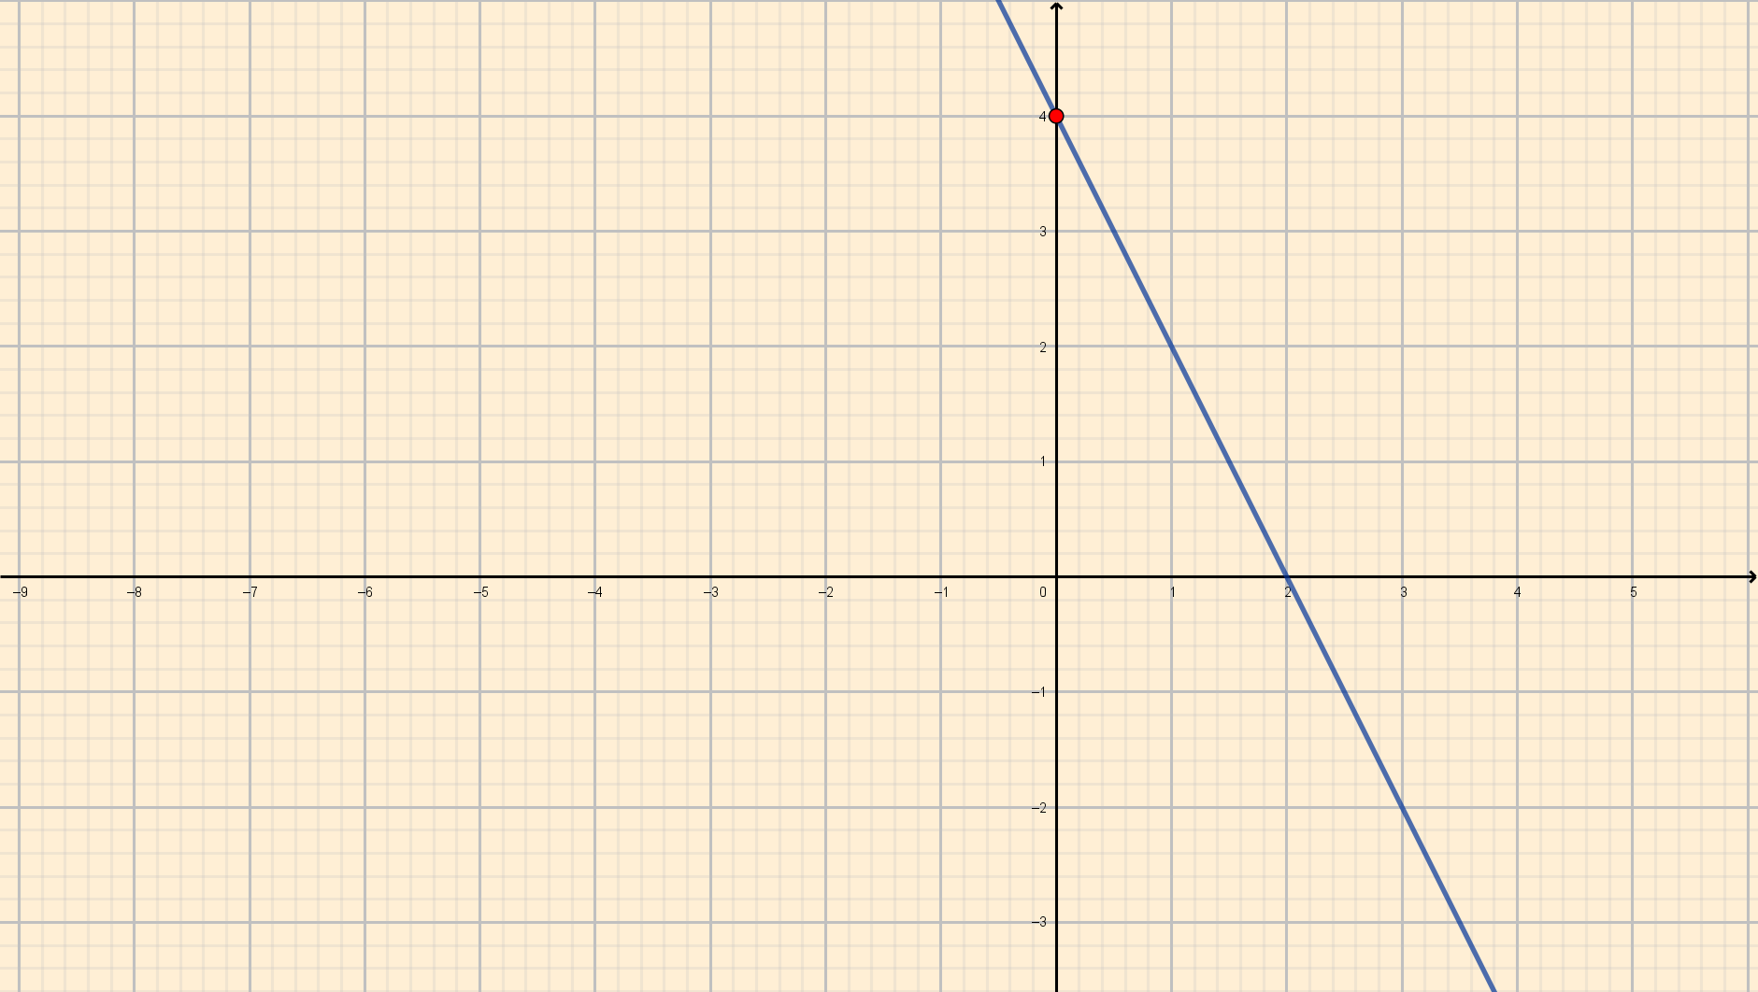
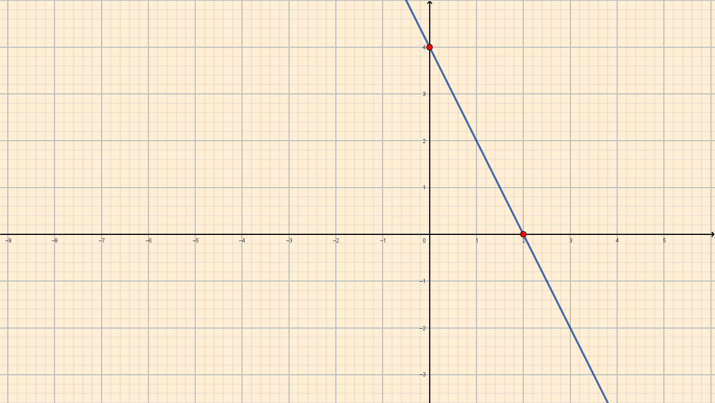

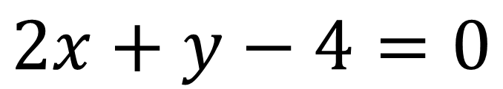




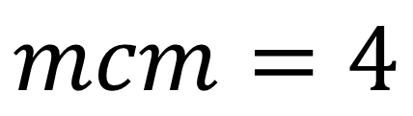


$$\frac{x}{a}+\frac{y}{b}=1$$
$$\frac{x}{a}+\frac{y}{b}=1$$
$$b=4$$
$$\frac{x}{2}+\frac{y}{4}=1$$
$$mcm=4$$
$$a=2$$
$$2x$$
$$+$$
$$y$$
$$=$$
$$4$$
$$2x+y−4=0$$
videosdematematicas.com

Slide 4
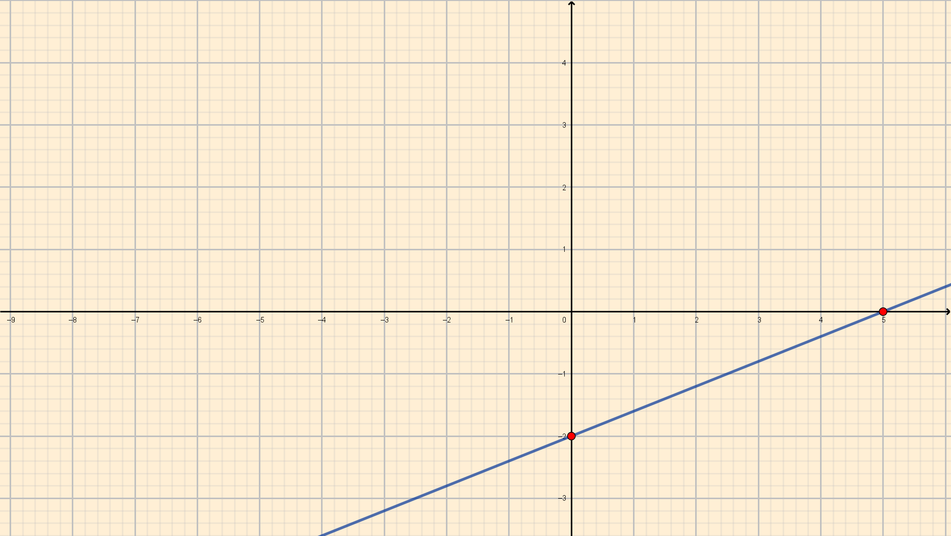




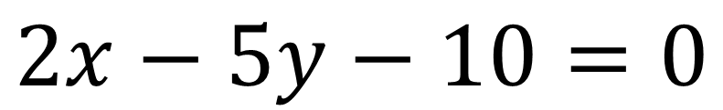


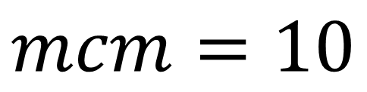





$$\frac{x}{a}+\frac{y}{b}=1$$
$$\frac{x}{a}+\frac{y}{b}=1$$
$$2x−5y−10=0$$
$$\frac{x}{5}+\frac{y}{−2}=1$$
$$\frac{x}{5}−\frac{y}{2}=1$$
$$a=5$$
$$mcm=10$$
$$b=−2$$
$$2x$$
$$−$$
$$5y$$
$$=$$
$$10$$
videosdematematicas.com

Slide 5
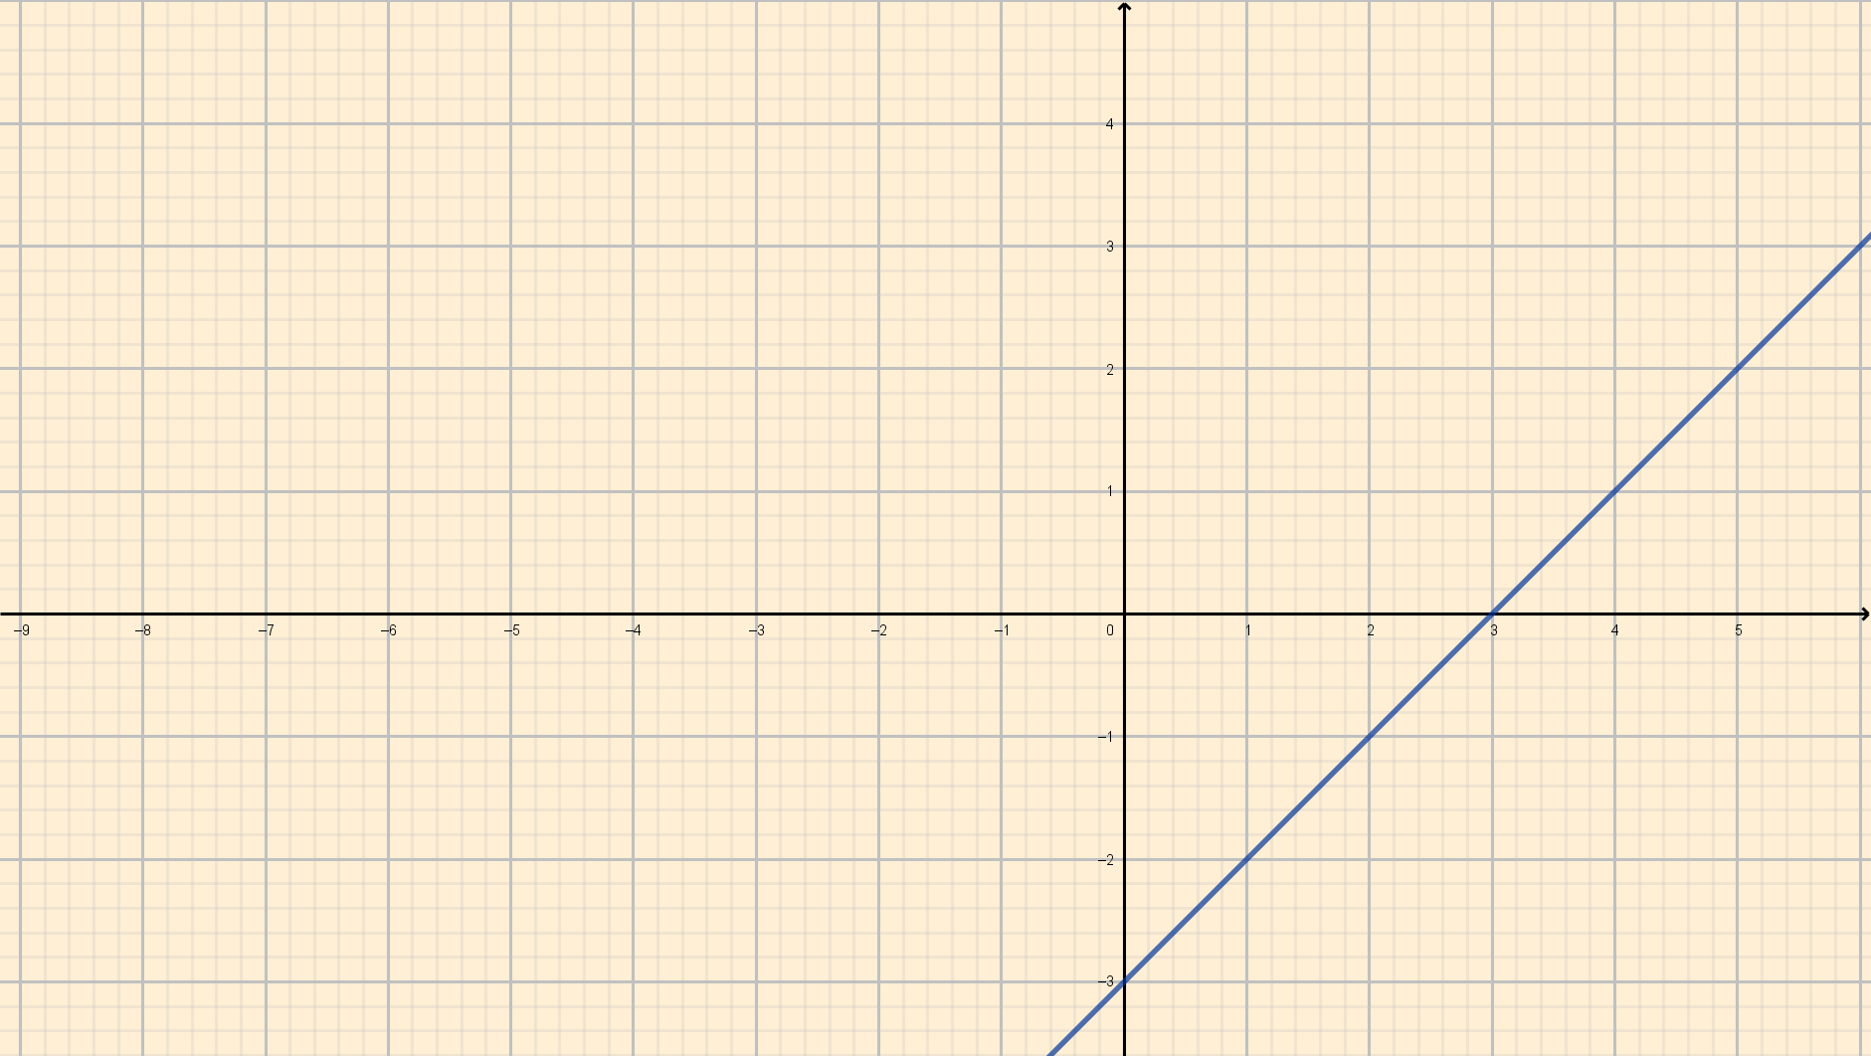
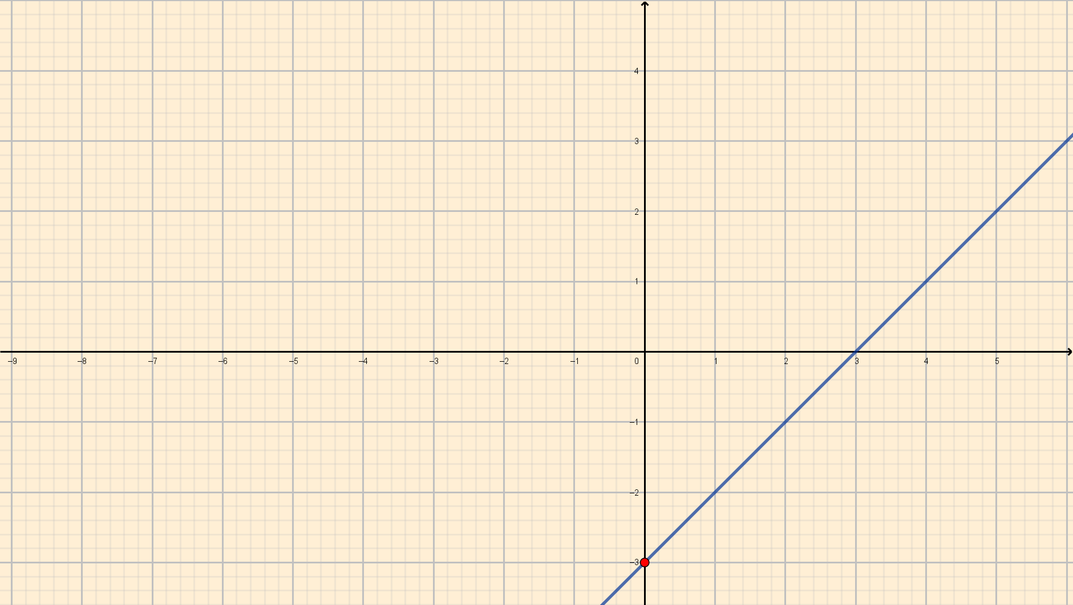
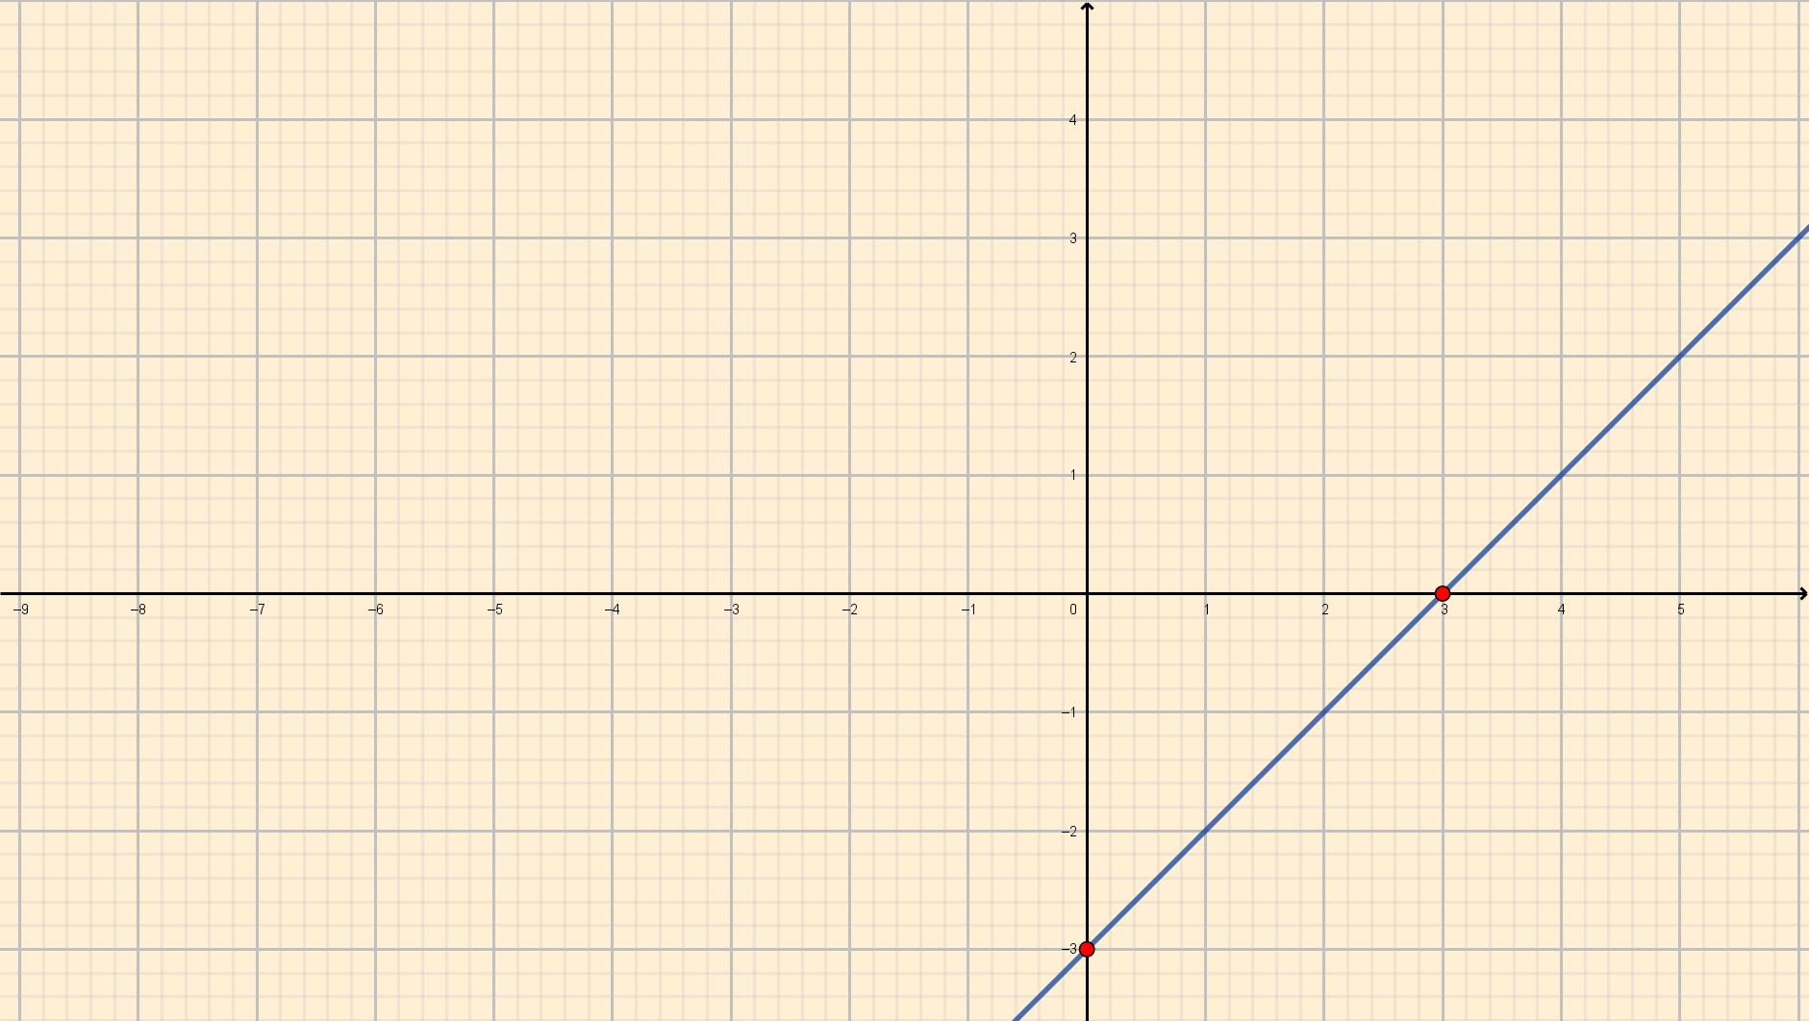

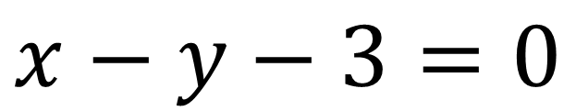
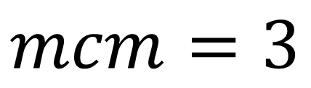







$$\frac{x}{a}+\frac{y}{b}=1$$
$$\frac{x}{a}+\frac{y}{b}=1$$
$$x−y−3=0$$
$$\frac{x}{3}+\frac{y}{−3}=1$$
$$\frac{x}{3}−\frac{y}{3}=1$$
$$a=3$$
$$mcm=3$$
$$x$$
$$−$$
$$y$$
$$=$$
$$3$$
$$b=−3$$
videosdematematicas.com

Slide 6
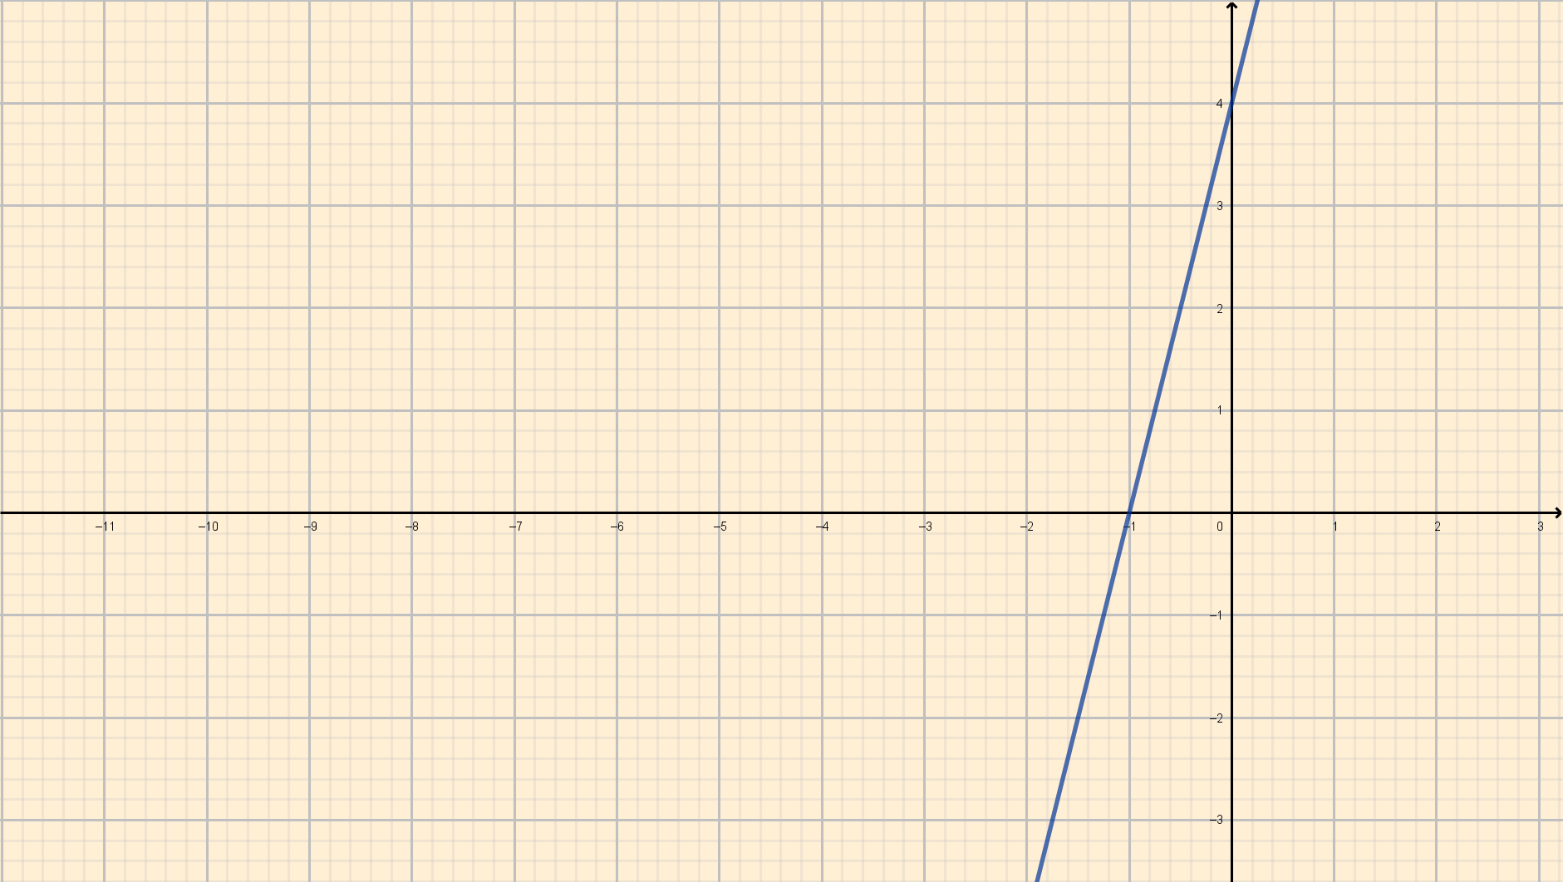
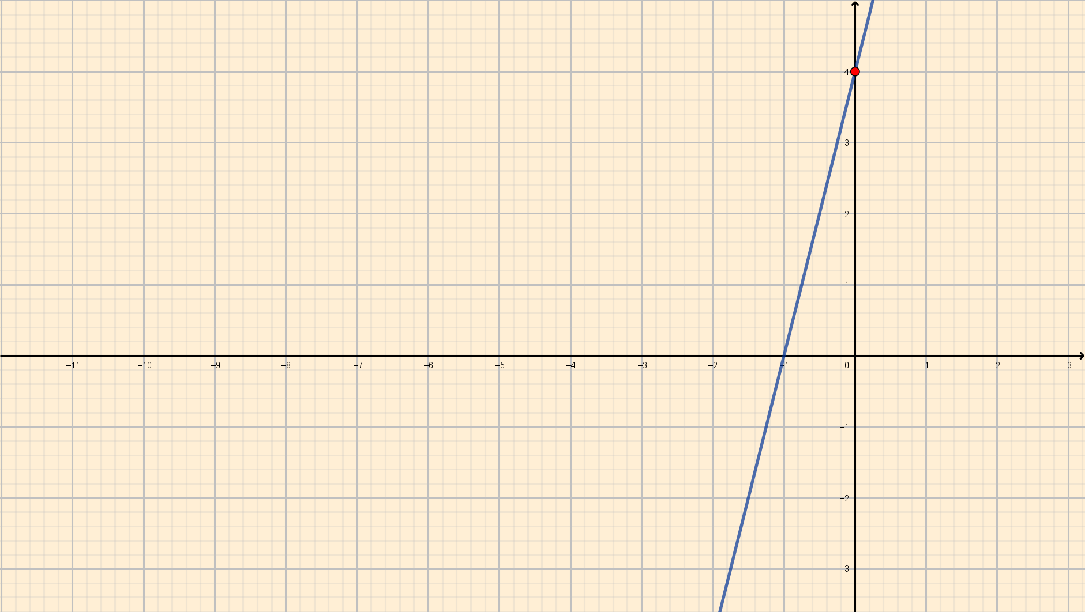
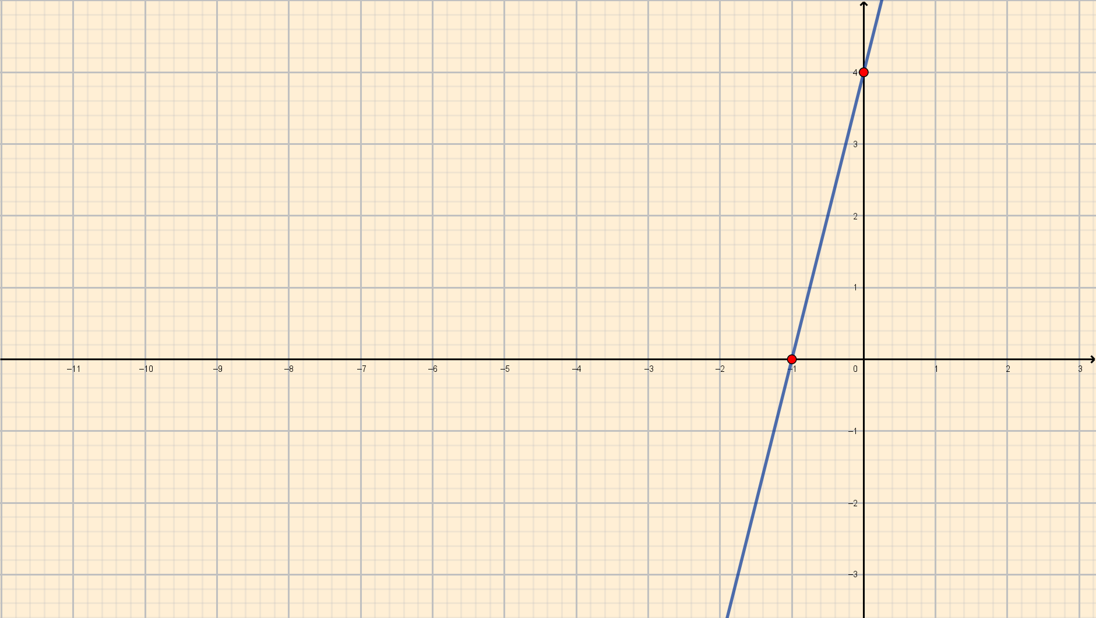


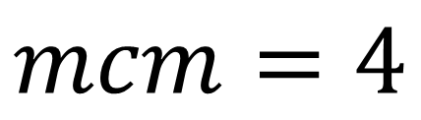






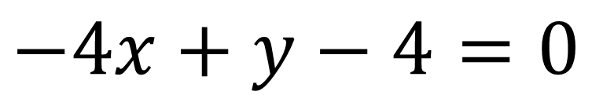


$$\frac{x}{a}+\frac{y}{b}=1$$
$$\frac{x}{a}+\frac{y}{b}=1$$
$$−4x+y−4=0$$
$$b=4$$
$$\frac{x}{−1}+\frac{y}{4}=1$$
$$−\frac{x}{1}+\frac{y}{4}=1$$
$$a=−1$$
$$mcm=4$$
$$−$$
$$4x$$
$$+$$
$$y$$
$$=$$
$$4$$
videosdematematicas.com

